Slide 1



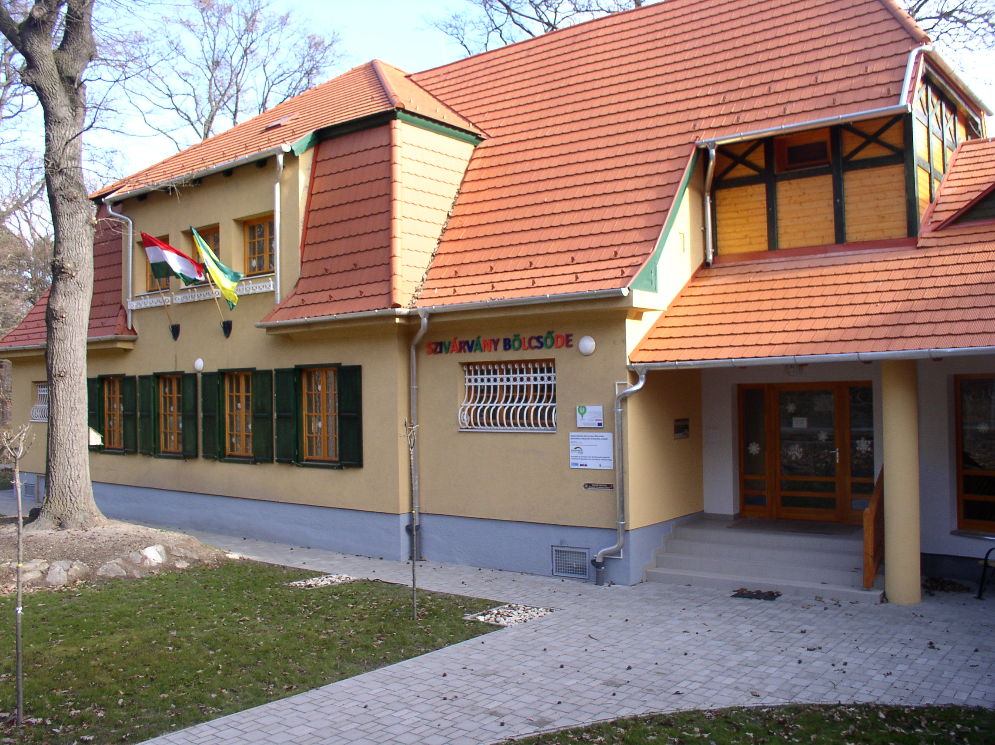
SULIVÁRÓ
amikor az iskola már óvodásként is ismerőssé válik
Balatonfűzfő • JÓ GYAKORLAT• 2026

Slide 2
Egy egyszerű kérdésből indult
Mi történik, ha az iskola NEM egy ismeretlen hely?
A GYERMEK
Találkozik az új környezettel
Élményeket gyűjt
Kérdezhet és felfedezhet
Biztonságérzetet szerez
A CSALÁD
Bekapcsolódhat
Megismerheti az iskolát
Könnyebbé válik a döntés és az átmenet
A PEDAGÓGUSOK
Egyeztetnek
Megismerik egymás munkáját
Közösen támogatják a gyermeket
Balatonfűzfő • JÓ GYAKORLAT• 2026

Slide 3
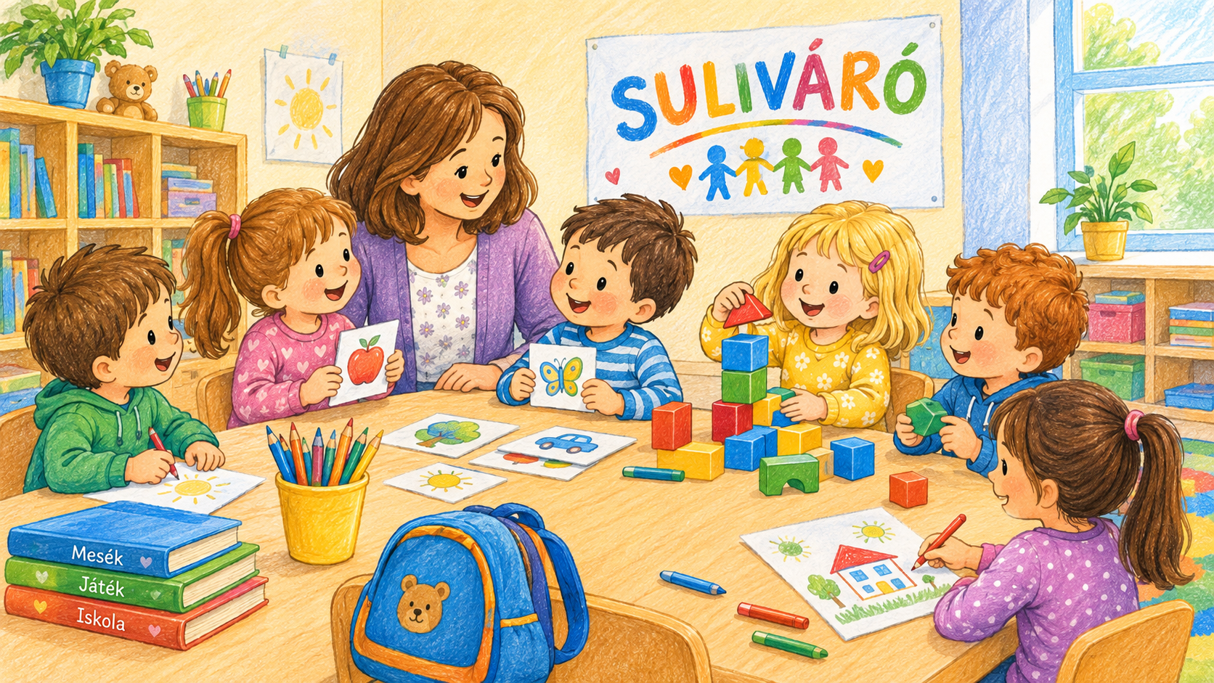
A SULIVÁRÓ nem egyetlen rendezvény
HANEM A TELJES NEVELÉSI ÉVET LEFEDŐ KÖZÖS PROJEKT AZ ÁLTALÁNOS ISKOLÁVAL
1. Találkozás
Iskolalátogatás, kulturális programok, személyes ismeretség
2. Kapcsolat
Óvodapedagógusok és iskolai pedagógusok együttműködése
3. Szülői részvétel
A család nem kívülálló, hanem partner
4. Utánkövetés
Az óvoda figyelemmel kíséri a beilleszkedést
Balatonfűzfő • JÓ GYAKORLAT• 2026

Slide 4
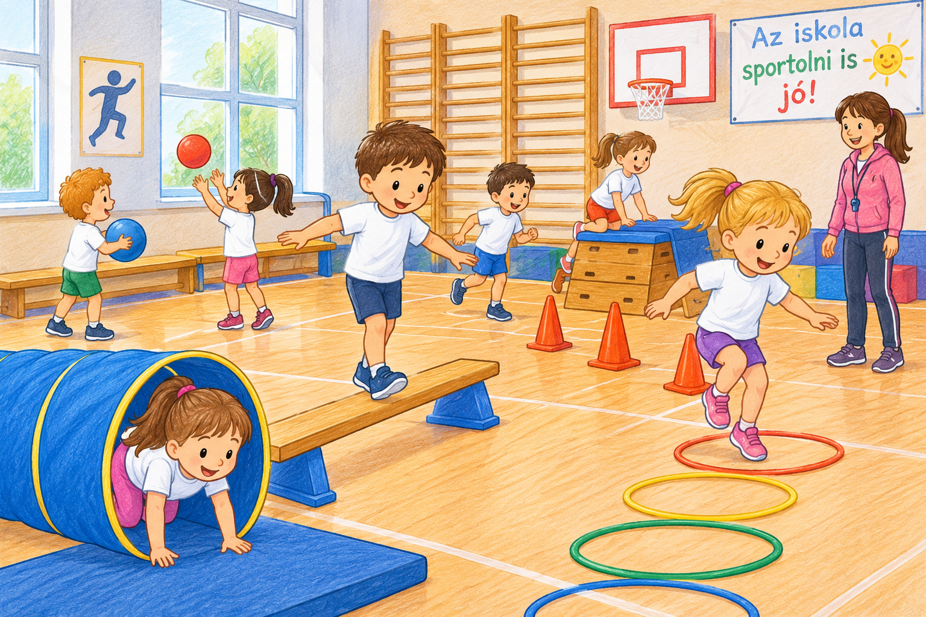
Mi a valódi eredmény?
Nem az, hogy a gyermek hamarabb legyen „iskolás”.
Hanem hogy…
az iskola neve már ismerősen cseng
a gyermek tudja, hová érkezik
a szülőnek van kivel beszélnie
a pedagógusok értik egymás szempontjait
az átmenet egy közös történetté válik
Balatonfűzfő • JÓ GYAKORLAT• 2026

Slide 5
Miért átadható más településeknek?
Kevés erőforrás
Nem új épület kell.
Nem bonyolult rendszer kell.
Elsősorban idő, figyelem és együttműködés.
Helyi igényre szabható
Lehet más a program neve,
a helyszín vagy a programok sora –
a logika ugyanaz marad.
Közösséget épít
Gyermek + család + óvoda + iskola
ugyanannak a folyamatnak a részese.
Balatonfűzfő • JÓ GYAKORLAT• 2026

Slide 6
Amit mi tanultunk belőle
Egy jó átmenet kapcsolatból épül fel
TALÁLKOZÁS
Előbb ismerjük meg egymást.
ÉLMÉNY
A pozitív tapasztalat csökkenti az ismeretlentől való félelmet.
BIZALOM
A gyermek, a család és a pedagógusok együtt lesznek biztonságban.
KÖZÖSSÉG
Az iskola így nem csak intézmény, hanem a következő közösség.
Balatonfűzfő • JÓ GYAKORLAT• 2026

Slide 7
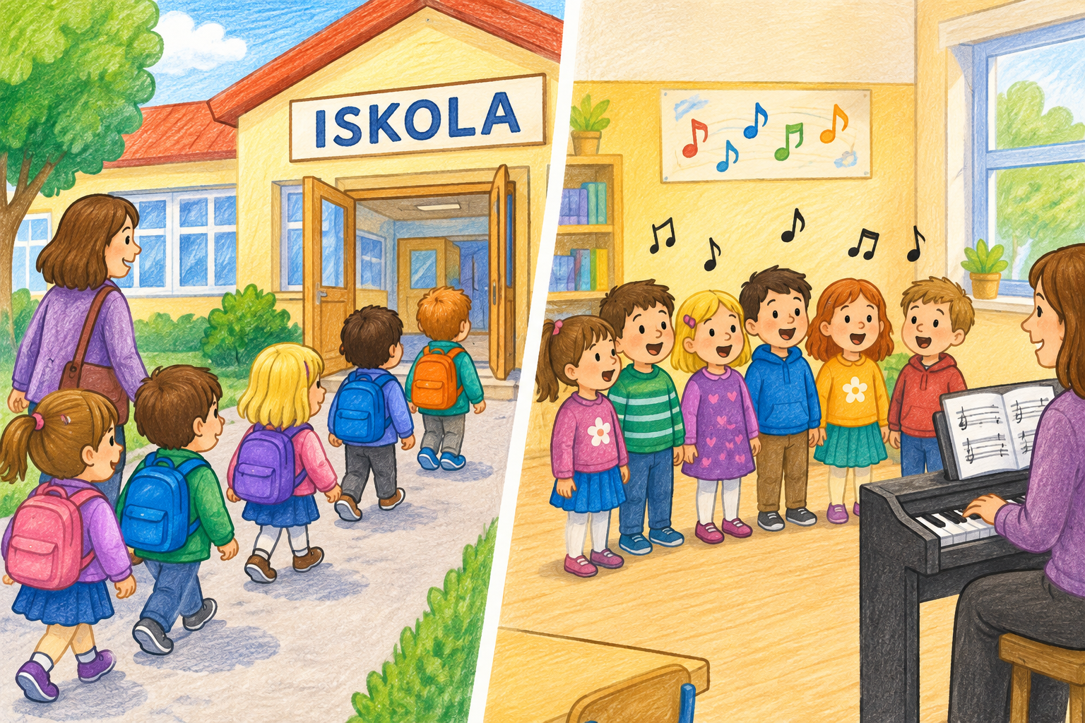
Zárógondolat
„Nem az a cél, hogy a gyermek már óvodásként iskolás legyen.
Az a cél, hogy amikor eljön az iskola ideje,
ne egy idegen helyre érkezzen."
Balatonfűzfő • JÓ GYAKORLAT• 2026

Slide 8

A történet nem ér véget…
Balatonfűzfőn itt folytatjuk!
Szeretettel várunk benneteket!
Balatonfűzfő • JÓ GYAKORLAT• 2026

